Slide 1
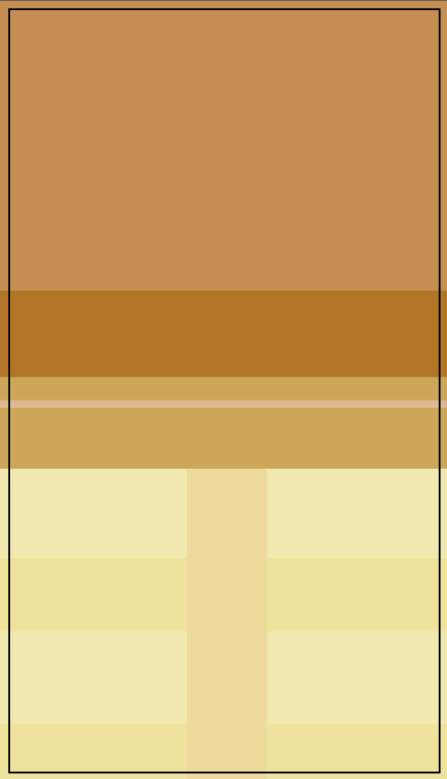


スコア
ネクスト

Slide 2
ボールゲーム

Slide 3


Slide 4
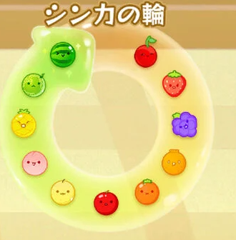

Slide 6


Slide 7














Slide 8





Slide 9
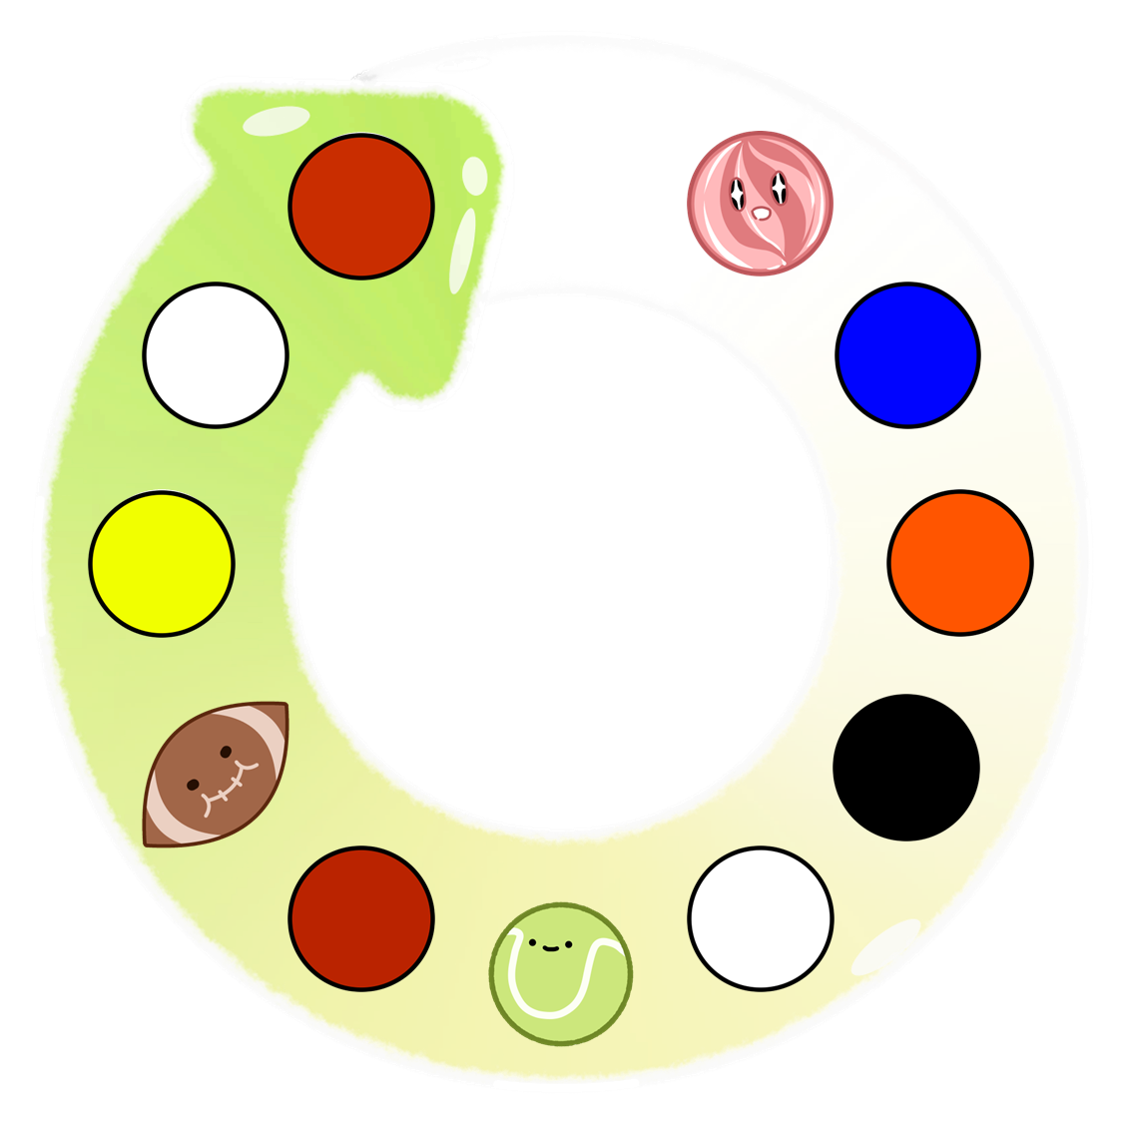

Slide 10


Slide 13

イータ版

Slide 15







Slide 19






完成
未完成

Slide 20


Slide 21


